Slide 1
Викторина
« Математика сказках»
Павлова
Светлана Николаевна
Воспитатель 1 категории
МАДОУ «Детский сад №33»
Г. Муром, Владимирская область

Slide 2
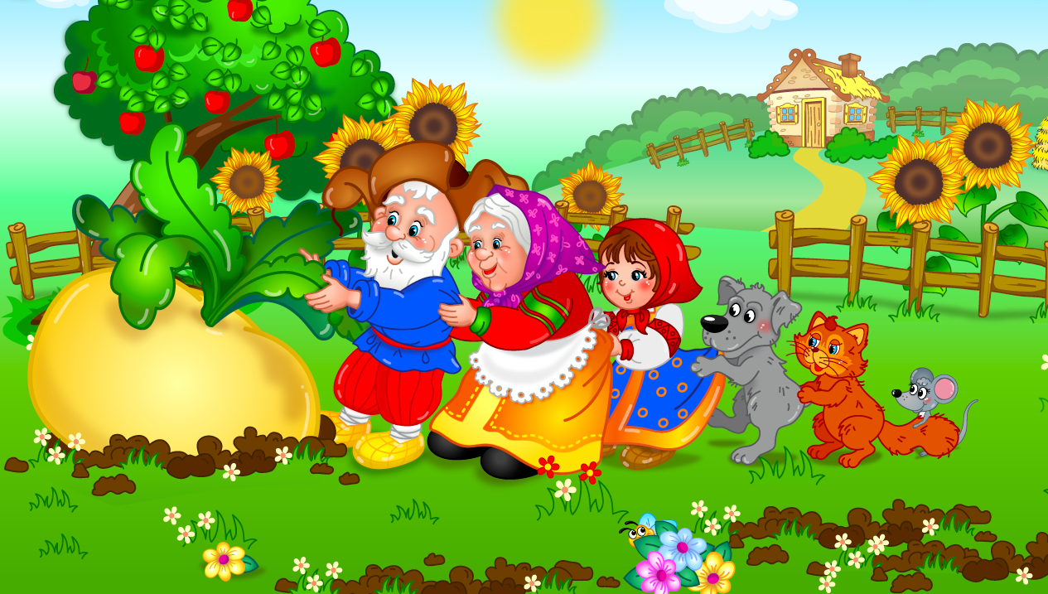
Вопрос: «Сколько героев пыталось вытащить Репку?»

Slide 3
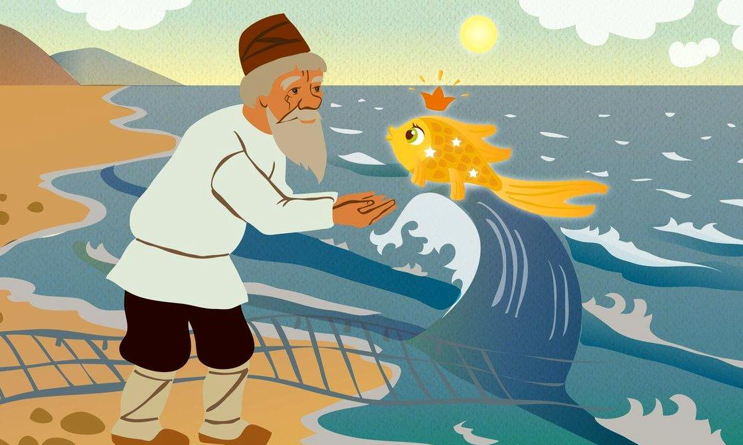
Вопрос:«Сколько раз забрасывал старик невод в синее море?»

Slide 4
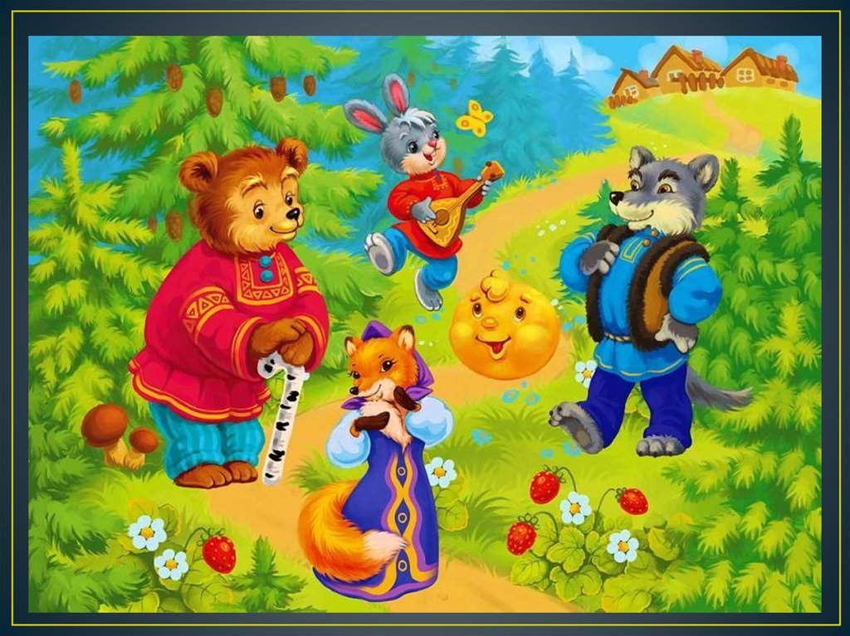
Вопрос: « Сколько героев встретил на своём пути Колобок?»

Slide 5
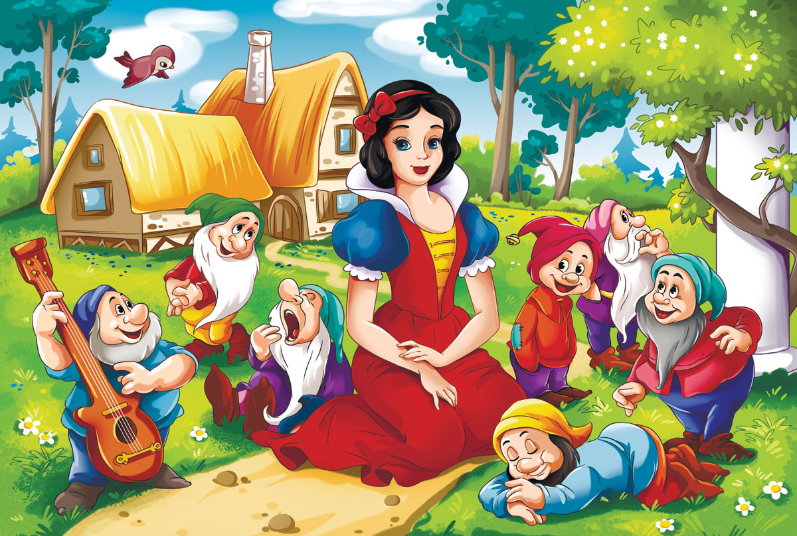
Вопрос: «У кого нашла Белоснежка кров?»

Slide 6
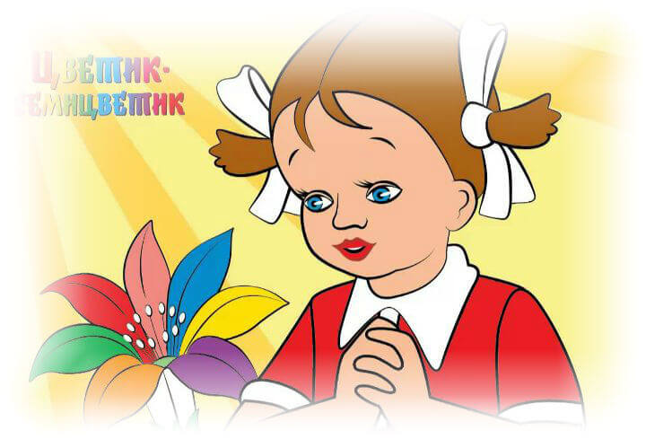
Вопрос: «Как называется цветок, который исполнял желания девочки Жени?»

Slide 7
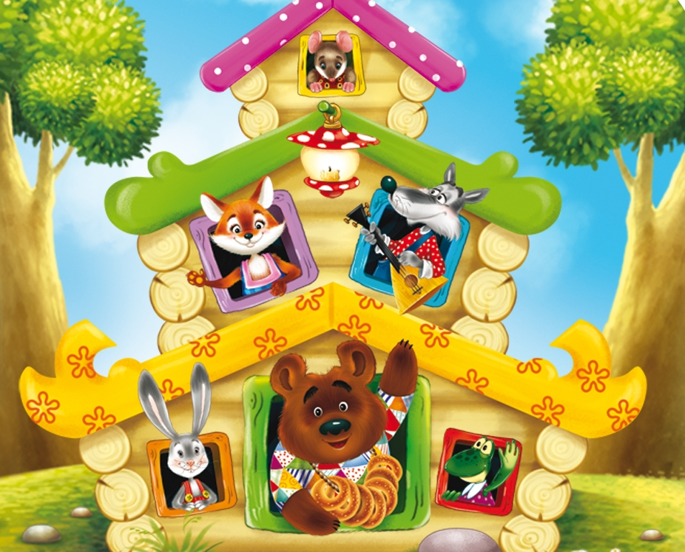
Вопрос : «Сколько героев жило в Теремке?»

Slide 8
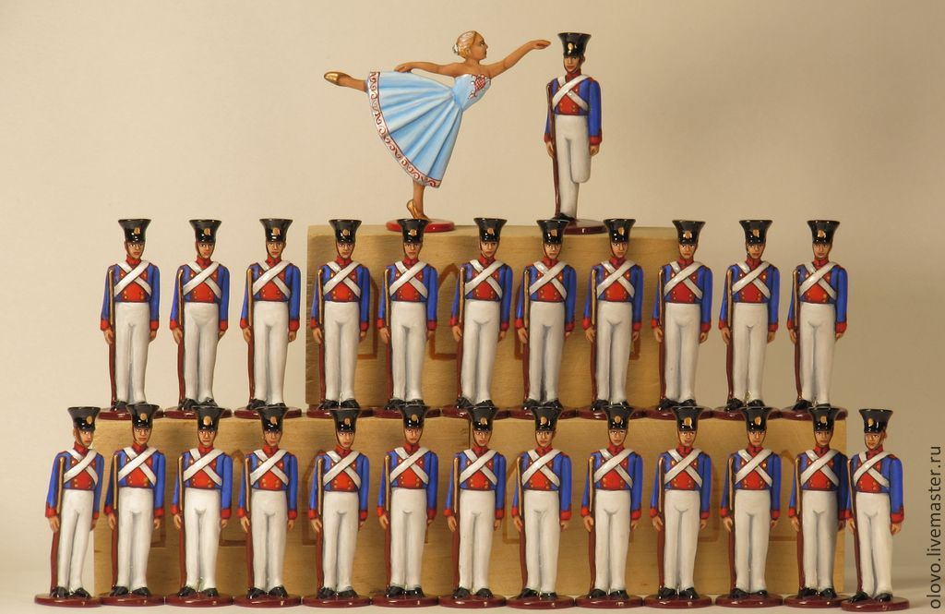
Вопрос: «Сколько было братьев у Стойкого оловянного солдатика?»

Slide 9


